Slide 1
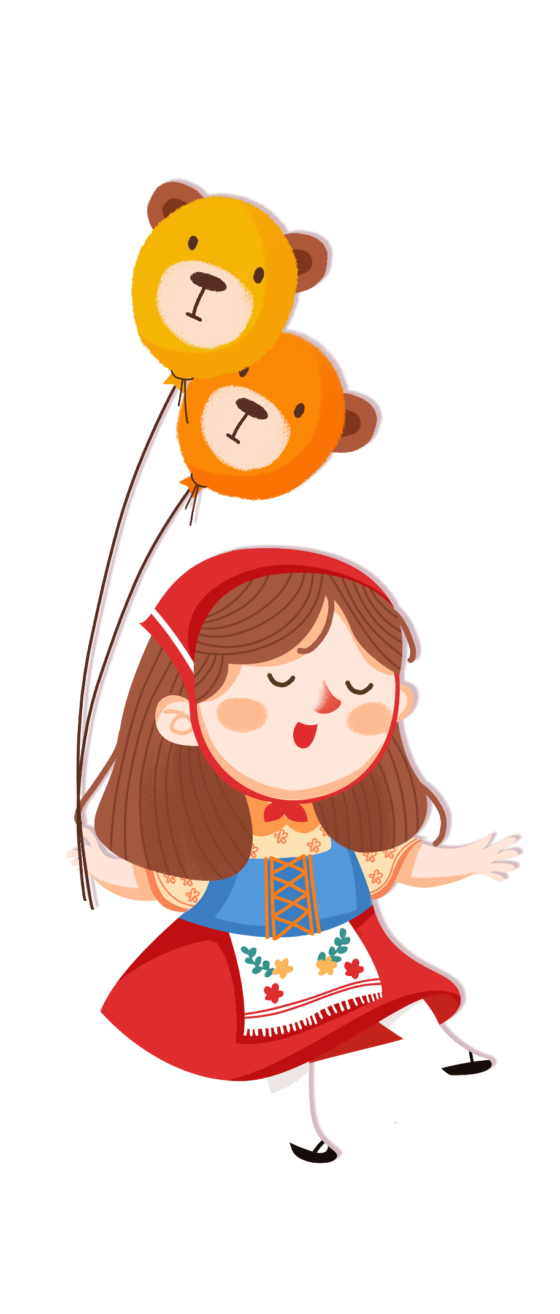

Slide 3
01. Trò chơi
“NGHĨ THEO CÁCH KHÁC”
Lắng nghe các bạn kể về những tình huống đã mang đến suy nghĩ tiêu cực.
Chia sẻ suy nghĩ tích cực về tình huống đó.
Thảo luận để đưa ra cách suy nghĩ tích cực.

Slide 4
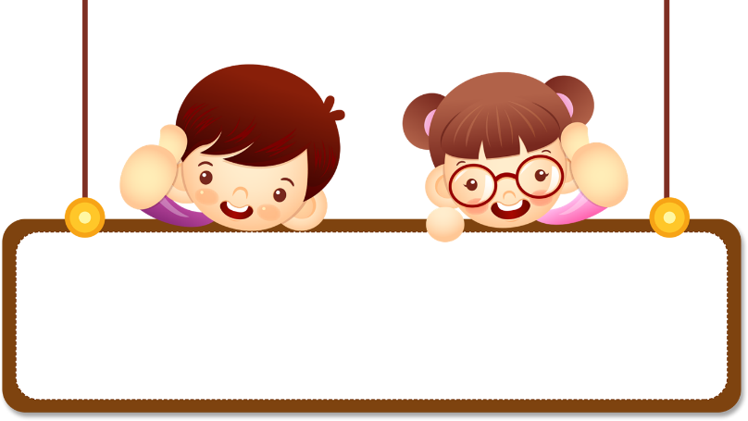
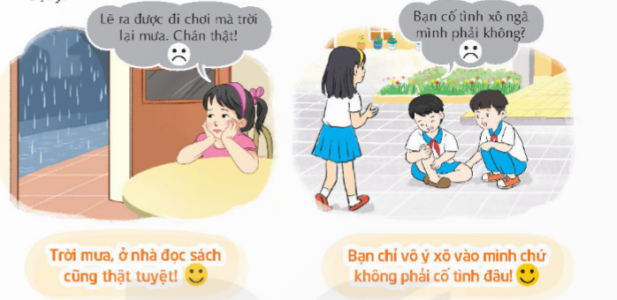
Lắng nghe các bạn kể về những tình huống đã mang đến suy nghĩ tiêu cực.
Chia sẻ suy nghĩ tích cực về tình huống đó.
GỢI Ý

Slide 5
GỢI Ý
Cách suy nghĩ tích cực
?
…
Tìm hiểu
nguyên nhân
Nghĩ về điểm
tích cực
của sự việc
Thông cảm
với người khác

Slide 6
TRÒ CHƠI
“NGHĨ THEO CÁCH KHÁC”

Slide 7
Trong cùng một tình huống, có thể nảy sinh những cách suy nghĩ tích cực hoặc tiêu cực. Hướng suy nghĩ tích cực sẽ giúp chúng ta có được cảm xúc tốt đẹp, vượt qua cảm xúc tiêu cực, từ đó điều chỉnh được cảm xúc của mình.
KẾT
LUẬN
Em hãy nêu một số cách để vượt qua cảm xúc tiêu cực mà em đã vận dụng thực hành sau tiết học trước.

Slide 9
Làm thế nào để
suy nghĩ tích cực?
Viết vào giấy các cách chúng ta cần thực hiện để suy nghĩ tích cực

Slide 10
KẾT
LUẬN
Để có được suy nghĩ tích cực, chúng ta cần tìm hiểu nguyên nhân xảy ra sự việc một cách khách quan, đặt mình vào địa vị người khác để hiểu và thông cảm với họ, nhìn nhận sự việc một cách lạc quan, tích cực,…

Slide 11
Nhận một tình huống và thảo luận theo nhóm về cách điều chỉnh suy nghĩ của nhân vật trong tình huống theo cách tích cực

Slide 12
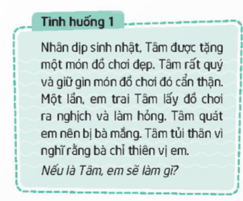
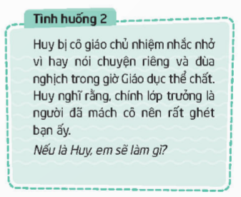
Sắm vai thể hiện suy nghĩ tích cực qua lời nói, hành động phù hợp.

Slide 13
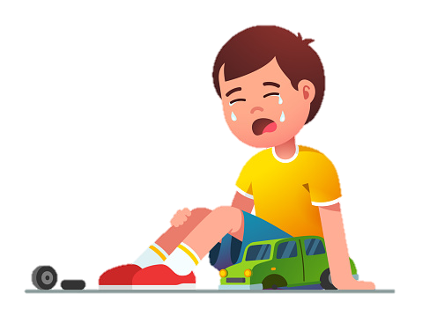
Gợi ý
Tâm nên suy nghĩ một cách tích cực vì em trai Tâm còn nhỏ, còn vụng về nên chưa biết cách giữ gìn đồ chơi. Việc Tâm quát em là sai nên bà phải nhắc nhở, chứ không phải là bà thiên vị em bé.
Với suy nghĩ như vậy, Tâm sẽ không dỗi bà; đồng thời sẽ nhắc nhở và hướng dẫn em bé cách giữ gìn đồ chơi.

Slide 14
Gợi ý
Huy cần hiểu việc mình làm trong giờ Giáo dục thể chất là sai nên bị cô giáo chủ nhiệm nhắc nhở. Huy nên nghĩ cách sửa chữa khuyết điểm chứ không nên nghĩ đến việc nghĩ kị, ghét bạn lớp trưởng, vì dù bạn ấy có phản ánh tình hình lớp học với cô giáo chủ nhiệm thì cũng đúng với trách nhiệm, phận sự của lớp trưởng.
Với suy nghĩ tích cực như vậy, Huy sẽ thành khẩn nhận và sửa chữa khuyết điểm thay vì ghét bạn lớp trưởng.

Slide 15
Tiếp tục rèn luyện khả năng điều chỉnh suy nghĩ, cảm xúc của bản thân theo hướng tích cực.
Đưa ra lời khuyên theo hướng tích cực cho những người xung quanh.

